Slide 1
Fisierele Sistemului
Curs 6
6.1 Fisiere
6.2 Directoare
6.3 Implementarea fisierelor sistem
6.4 Exemple de fisiere sistem

Slide 2
Stocarea Informatiilor pe Termen lung
Trebuie stocate cantitati mari de date
Informatiile slavate trebuie supravietuiasca pana la termicarea procesului care-l foloseste
Multiple processes must be able to access the information concurrently

Slide 3
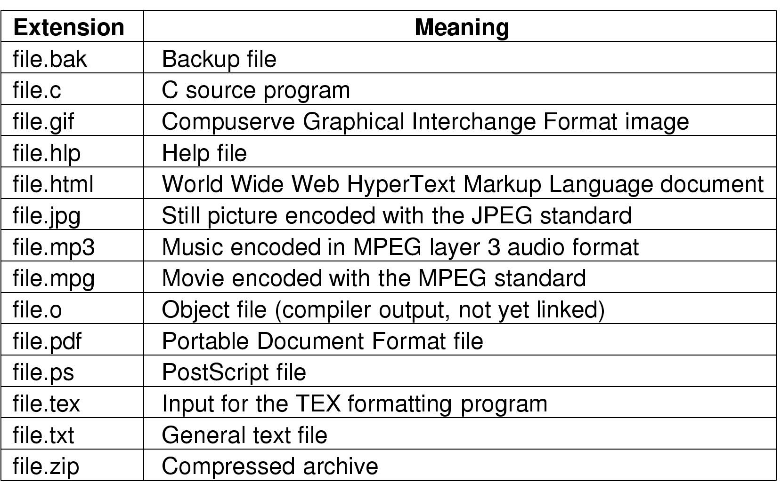
Nume de fisiere

Slide 4
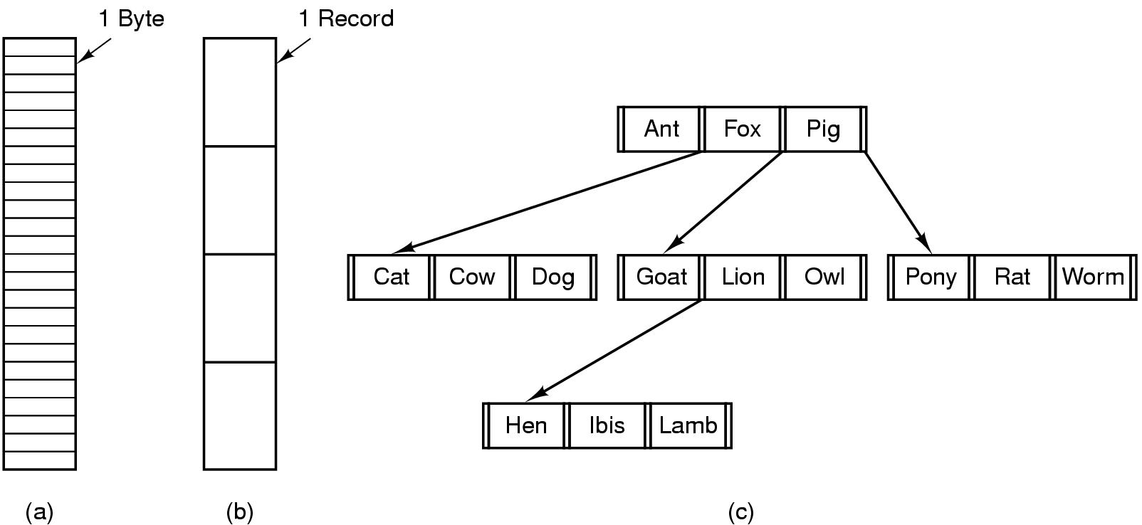
Structura fisierelor
Trei tipuri de fisiere
  secventa de octeti
  secventa de inregistrari
  arbore

Slide 5
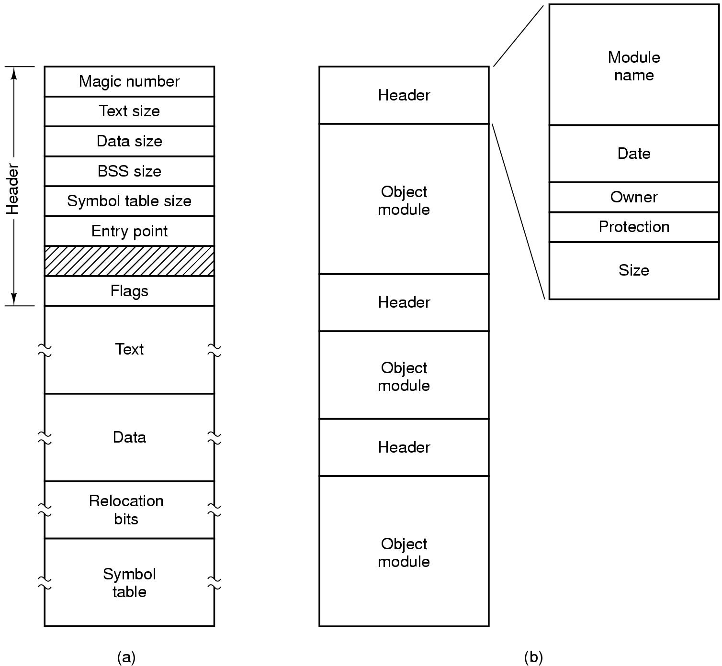
Tipuri de fisiere
(a) Fisier executabil (b) arhiva
Notes:
Windows are fisiere normale si cataloage
Unixul are fisiere speciale de tip bloc sau caracter(sunt fisiere de sistem pentru mentinerea structurii sistemului de fisiere)
Fisierele speciale de tip carcter sunt legate de I/O si sunt folosite pentru a modela echipamnete seriale I/O
Fisierele speciale de tip bloc sunt folosite pentru a modela discuri
Fisierele normale sunt in general ASCII (linii de text normale)sau fisiere binare(sir neinteligibil

Slide 6
Acessul la fisiere
Acces Secvential
  citeste toti octetii / inregistrari de la inceput
  nu poate sa sara aleator, si sa citeasca in alta ordine
  fisierele secventiale erau convenabile atunci cand se folosea banda magnetica nu discul
Acces Aleator
  citeste octetii/inregistrarile in orice ordine
  esentiale pentru DB
  Citirea poate fi …
    Fiecare operatie de citire da pozitia din fisier de unde sa inceapa citirea …
    O operatie speciala de cautare este oferita pt a seta poz curenta

Slide 7
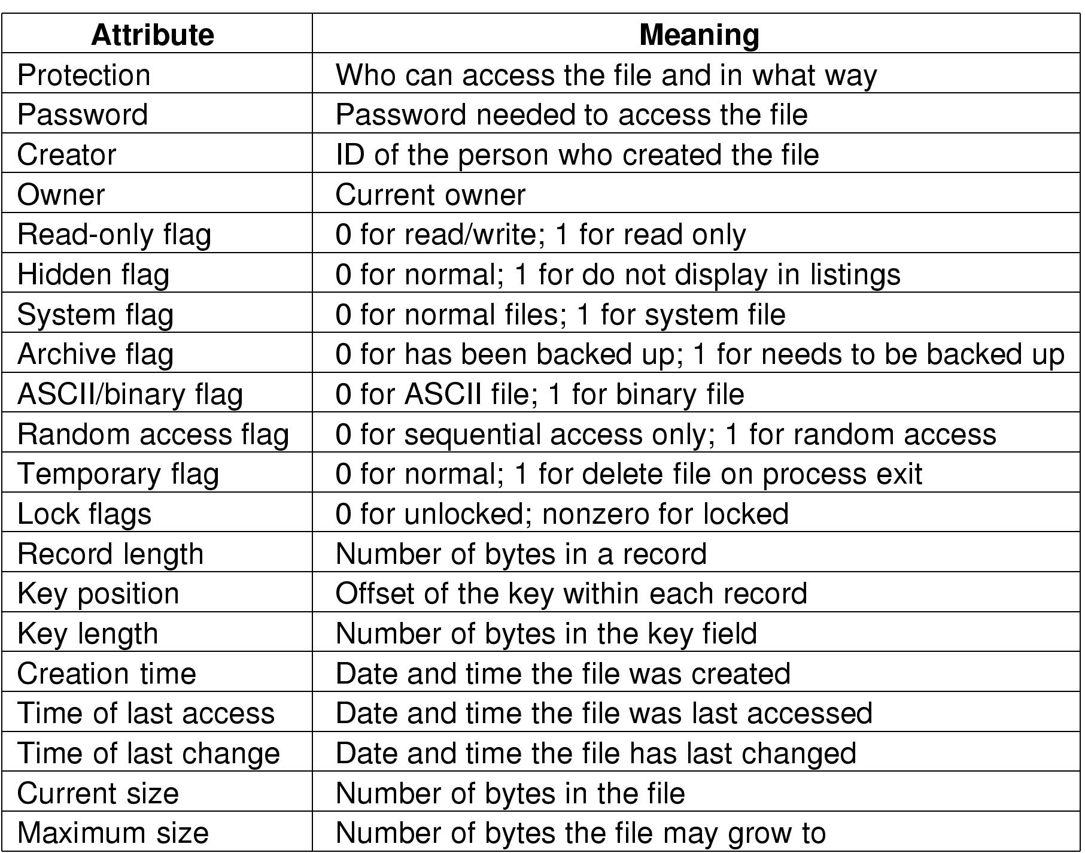
Atributele fisierelor

Slide 8
Operatiile fisierelor
  Create
  Delete
  Open
  Close
  Read
  Write
  Append
  Seek
  Get attributes
  Set Attributes
  Rename

Slide 9
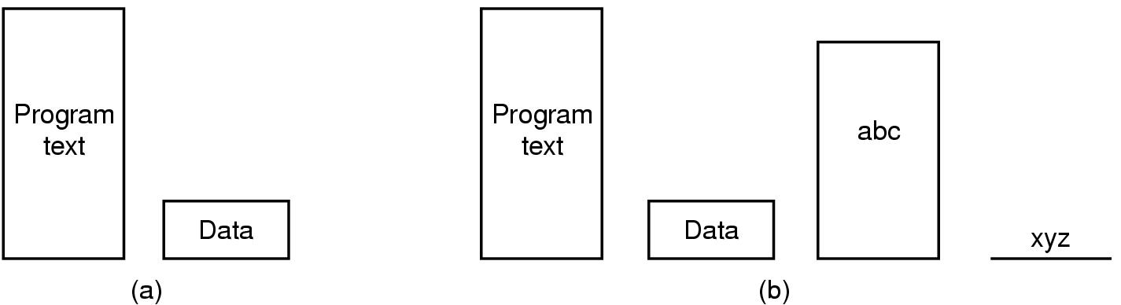
Fisiere direct in memorie
(a) Segmented process before mapping files into its address space
(b) Process after mapping
  existing file abc into one segment
  creating new segment for xyz

Slide 10
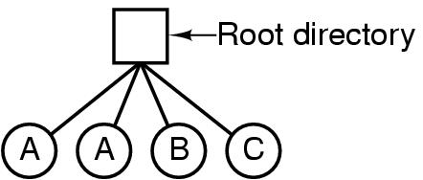
Directoare (Cataloage – Foldere)
Sisteme cu un singur nivel
Un sistem de directoare cu un singur nivel care contine 4 fisiere detinute de 3 proprietari diferiti

Slide 11
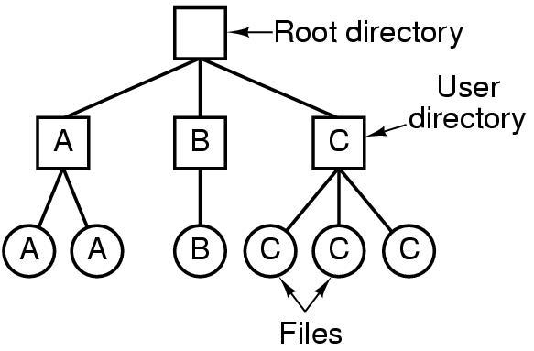
2 nivele de Directoare
Literele indica proprietarii

Slide 12
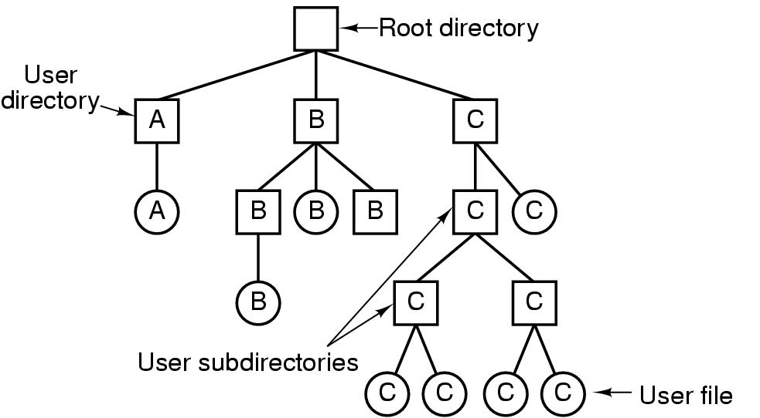
O structura arborescenta de directoare si fisiere

Slide 13
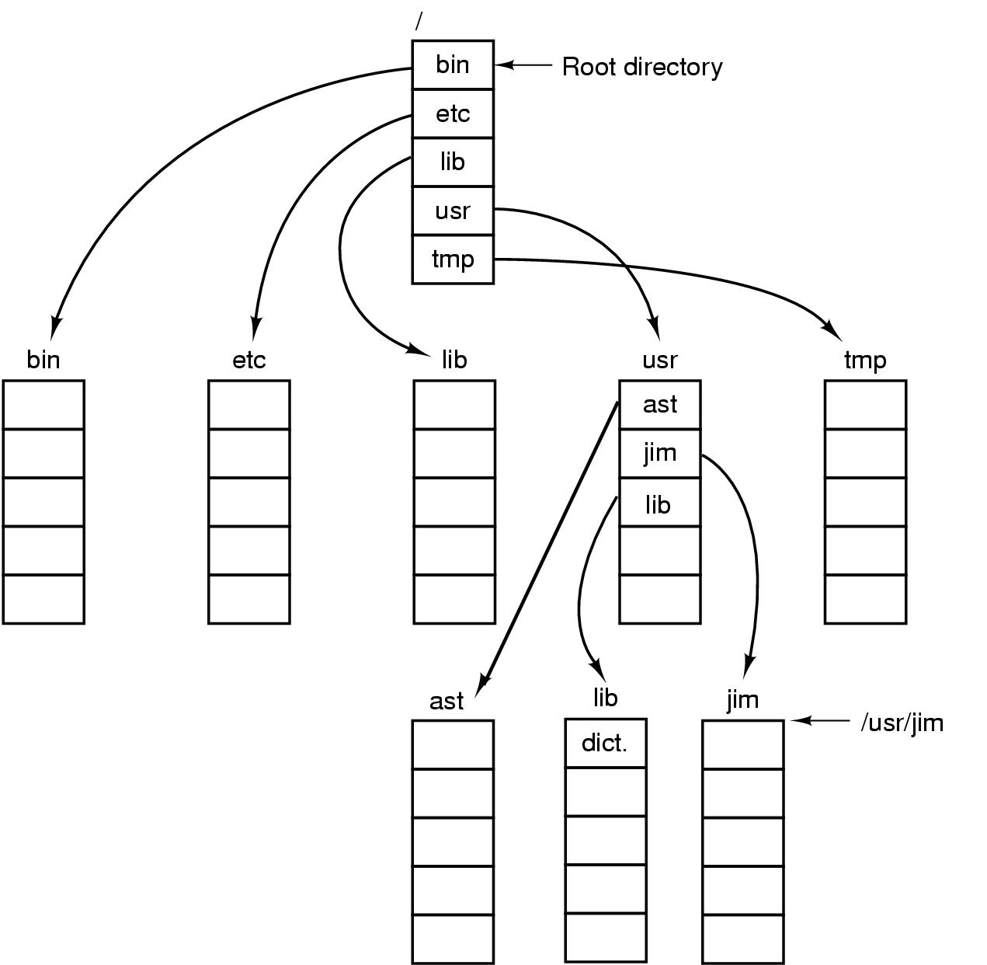
Caile fisierelor
UNIX

Slide 14
Operatiile pe directoare
Create
Delete
Opendir
Closedir
Readdir
Rename
Link
Unlink

Slide 15
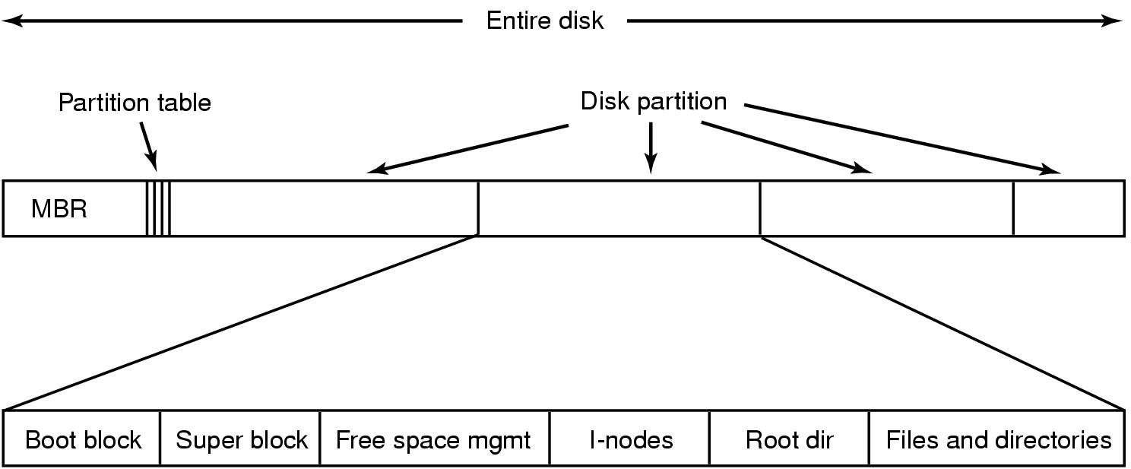
Implementarea sistemului de fisiere
Sectorul 0 = MBR (Master boot record)

Slide 16

Implementarea Fisierelor (1)
(a) Alocarea continua(simpla,performanta mare, prob de fragmentare) pentru 7 fisiere
(b) Fisierele D si E au fost sterse

Slide 17

Implementarea Fisierelor (2)
Alocarea cu liste inlantuite

Slide 18
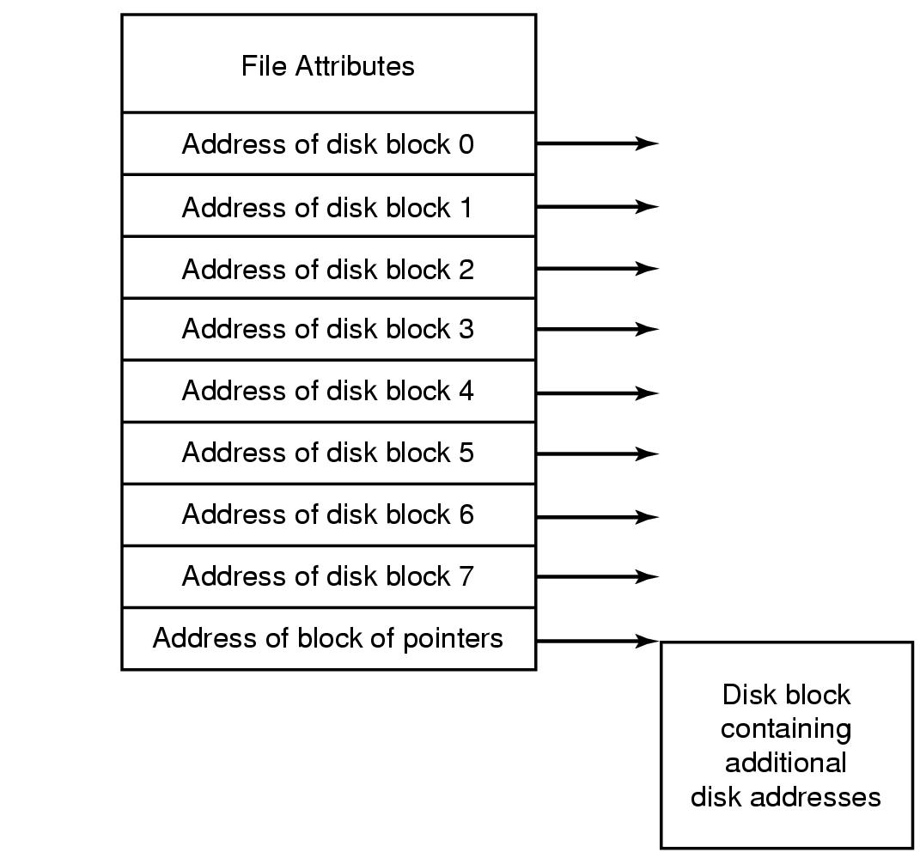
Implementarea Fisierelor (3)
i-node (unix)
Notes:
Pentru a pastra corespondenta intre fisiere si blocurile alocate se asociaza cu fiecare fisier o structura de date numita i-nod ce pastreaza atributele si adresele pe disc a blocurilor ce apartin de fisier.

Slide 19
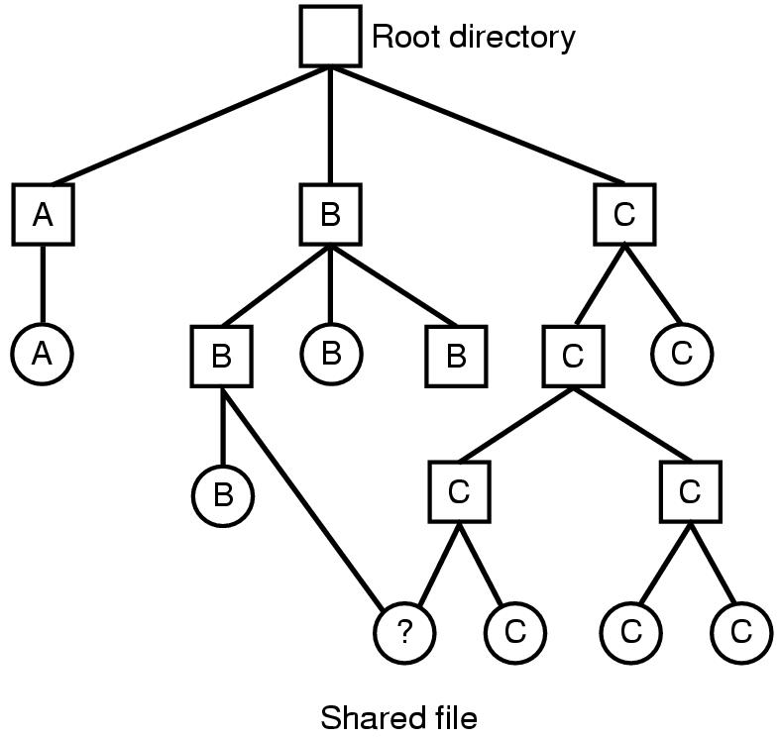
Fisiere Partajate (1)

Slide 20
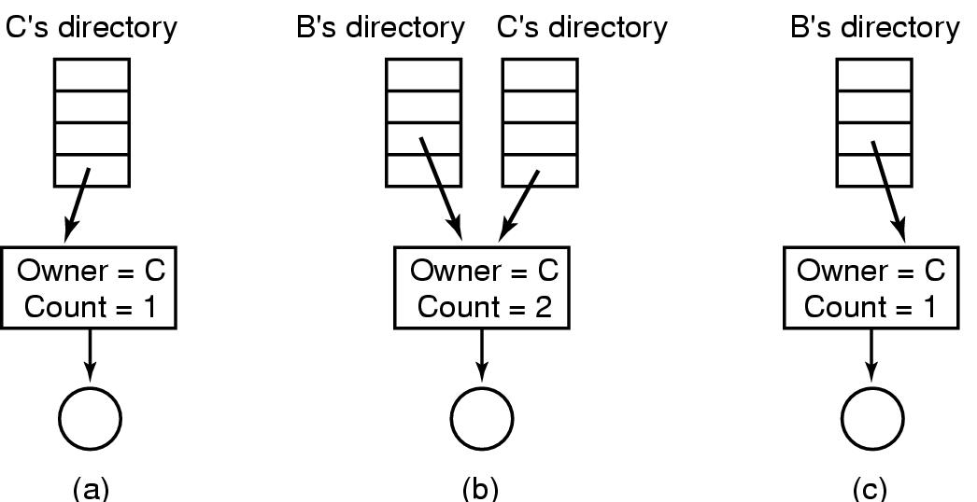
Fisiere partajate (2)
(a) Inaintea crearii legaturii
(b) Dupa ce legatura a fost creata
(c)Dupa ce proprietarul sterge fisierul

Slide 21
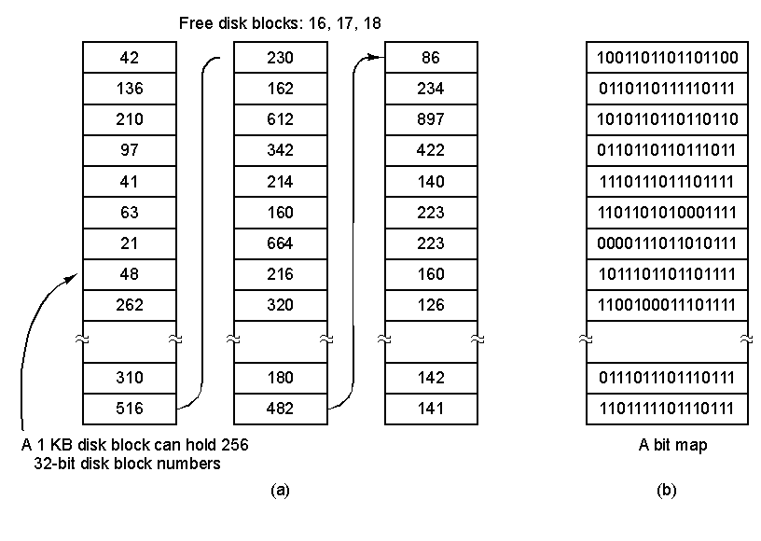
Managementul spatiului (1)
(a) Pastrarea listei blocurilor libere cu o lista inlantuita
(b) Harta de biti

Slide 22
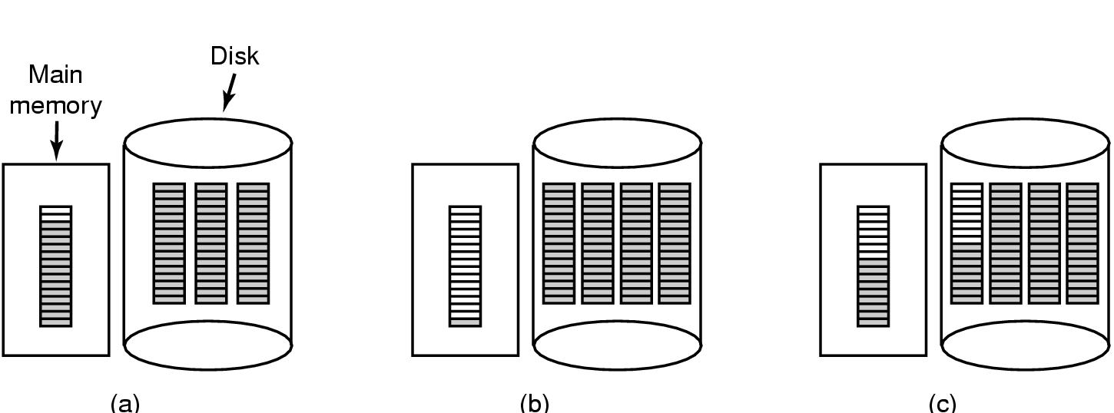
Managementul spatiului (2)
(a) un bloc de memorie , aproape plin de referinte catre blocuri libere
(b) Rezultatul eliberarii unui fisier de dimnesiunea a 3 blocuri
(c) O strategie alternativa de a rezolva problema celor 3 blocuri

Slide 23
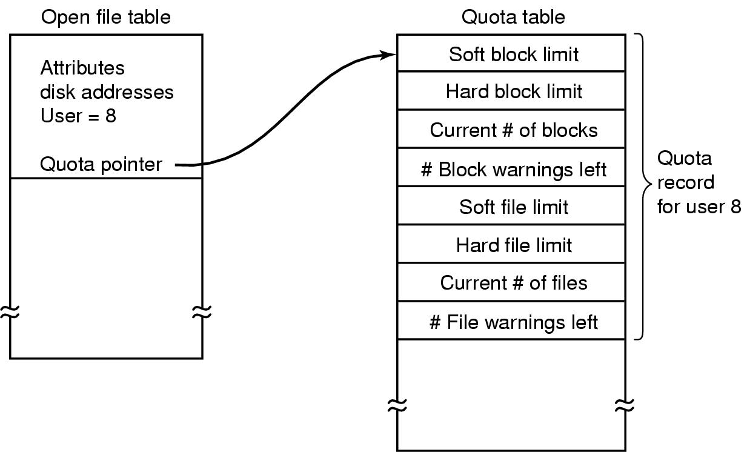
Managementul spatiului (3)
Cotele sunt retinute pe baza utilizatorului intr-un tabel de cote

Slide 24
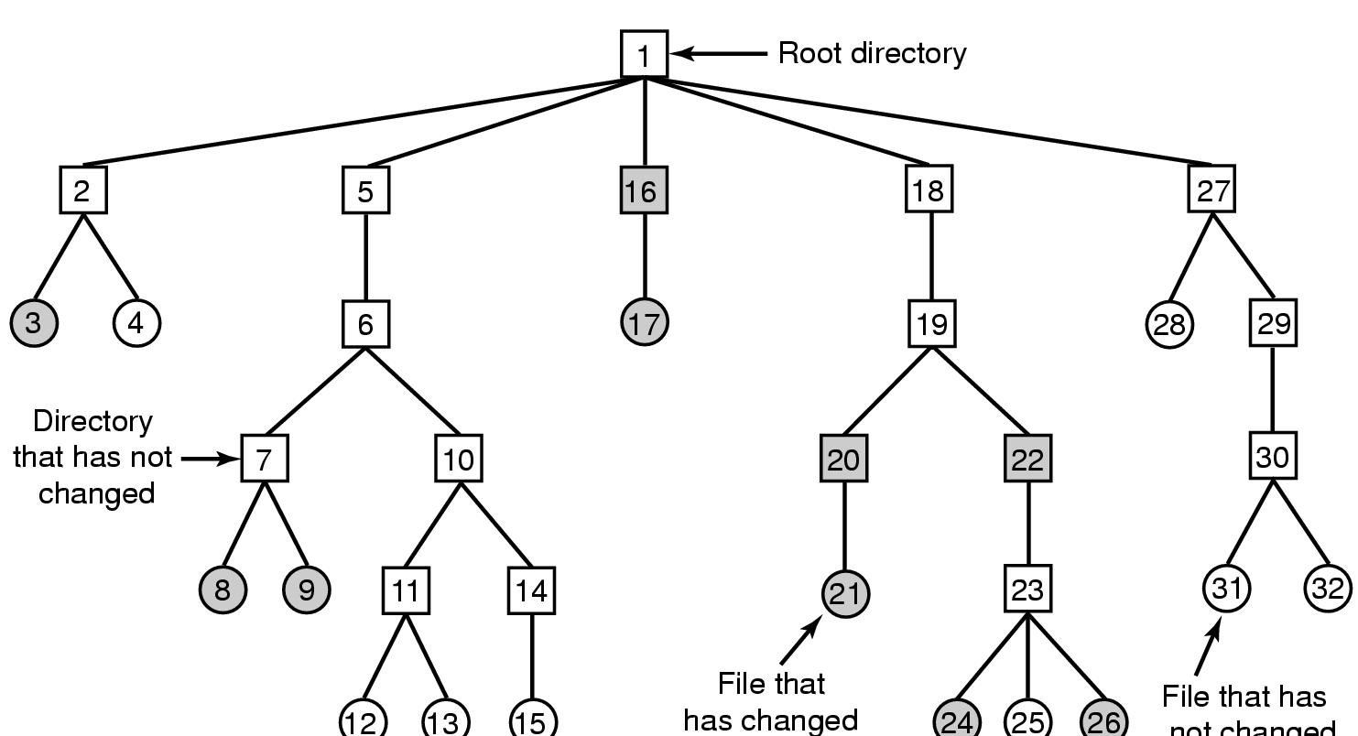
Consistenta sistemului de fisiere
File that has
not changed
Un sistem de fisiere ce va fi descarcat
  elementele hasurate au fost modificate de la ultima descarcare
  Fiecare director si fisier ese identificat de nr sau de i-nod

Slide 25
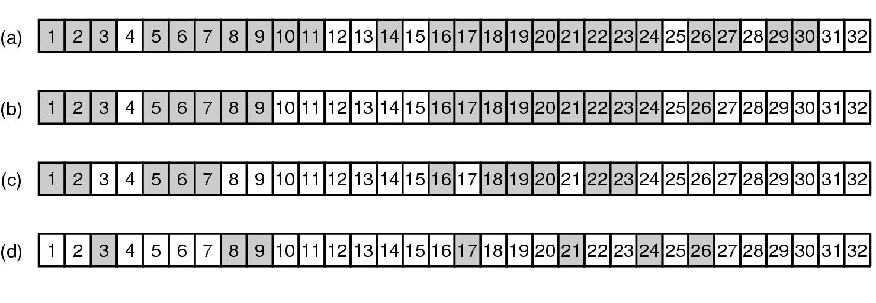
Consistenta sistemului de fisiere
Harti de biti folosite de alg de depozitare logica

Slide 26
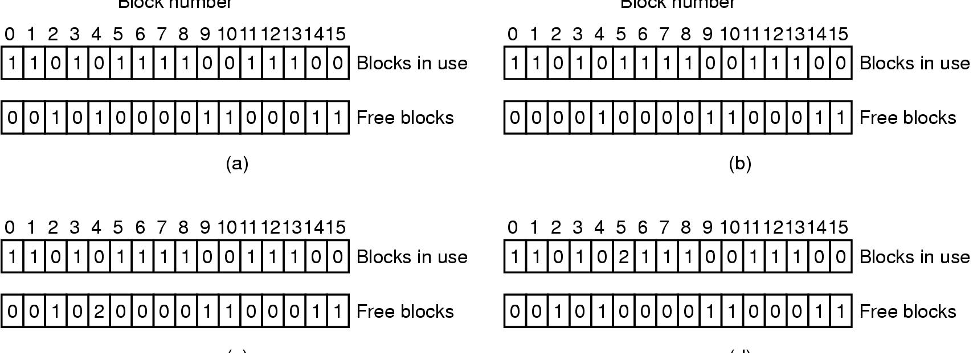
Consistenta sistemului de fisiere
Starile sistemului de fisiere
  (a) consistent
  (b) lipsesc blocuri
  (c) duplicate block in blocuri libere
  (d) duplicate in blocuri in uz

Slide 27
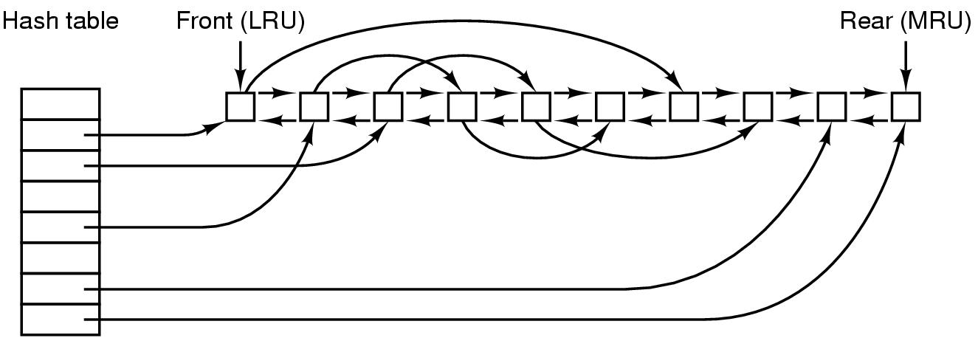
Performante (1)

Slide 28

Performante (2)
I-node-uri la inceputul disk-ului
Disk divizat in grupuir de cilindrii
  Fiecare cu propriile blocuri si i-noduri

Slide 29
Loguri - Structura sistemului de fisiere
Cu CPUs rapid, si memorie mare
  Cache-ul disk-ului poate fi mare
  Creterea numarului de cereri de citire ce vin din cache
  Tote acestea vor fi scrise
LFS structura intregului disk ca si un log
  Are toate drepturile initiale din memorie
  Periodic scrie aceste la sfarsitul disk-ului de log
  Cand un fisier este deschis, gaseste i-node-ul si apoi blockul

Slide 30
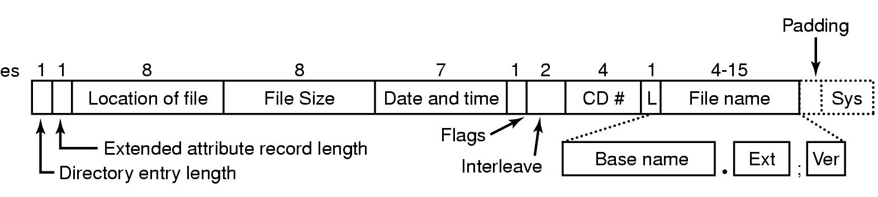
CD-ROM
ISO 9660

Slide 31
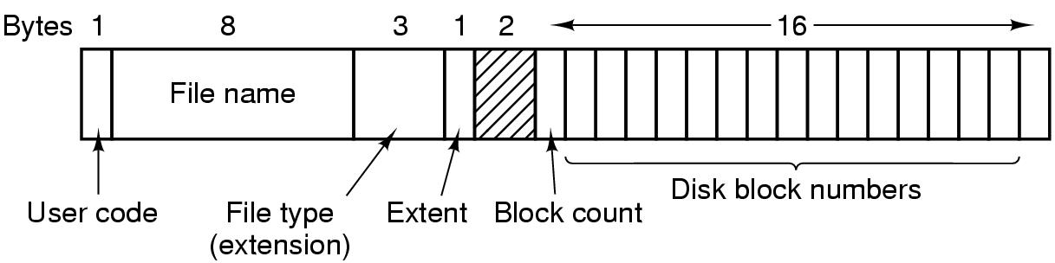
The CP/M File System (2)
The CP/M directory entry format

Slide 32
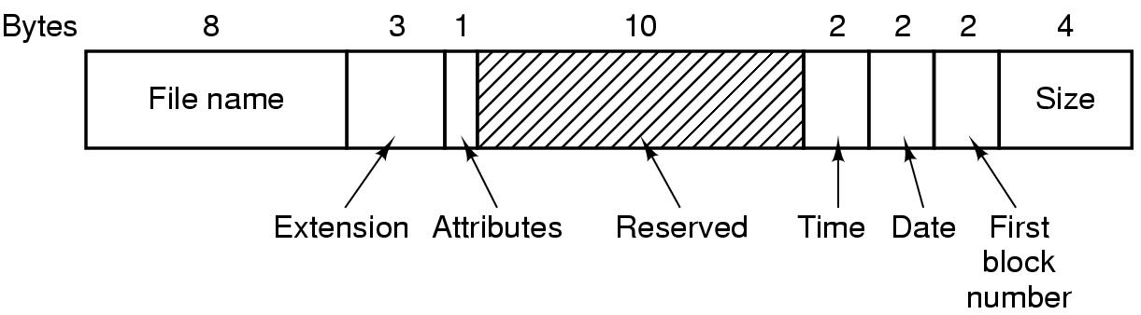
The MS-DOS File System (1)
DIRECTOR

Slide 33
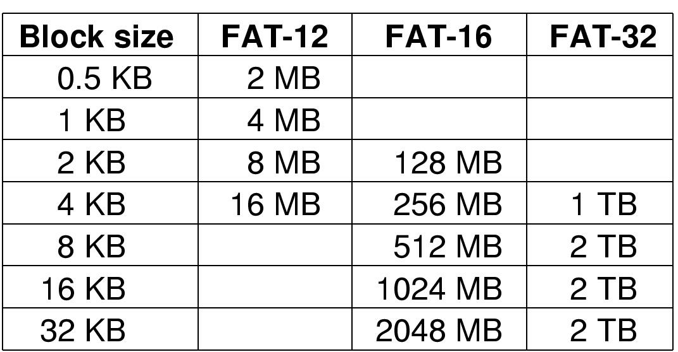
The MS-DOS File System (2)
Maximum partition pentru diferite dimensiuni de block-uri
Spatiile libere sunt ocmbinatii nepermise

Slide 34
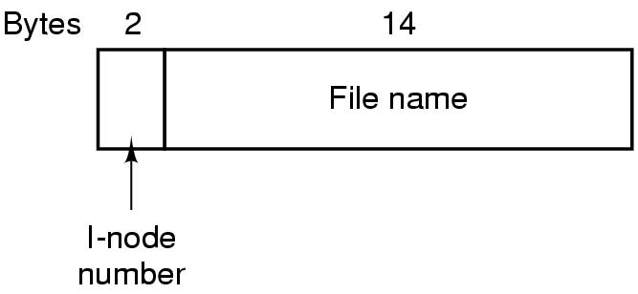
The UNIX V7 File System (1)
Un director UNIX V7

Slide 35
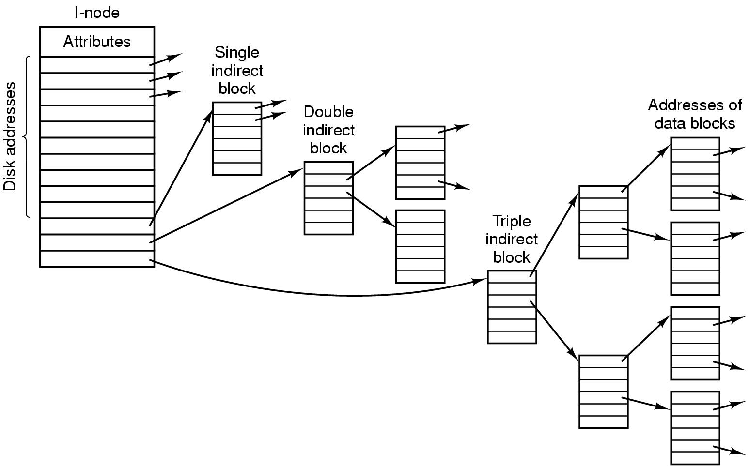
The UNIX V7 File System (2)
A UNIX i-node

Slide 36
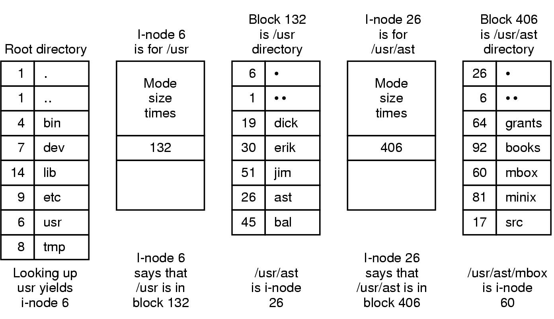
The UNIX V7 File System (3)
The steps in looking up /usr/ast/mbox

Slide 37
Tipuri de fisiere

Slide 38
EXT2 (second extended file system)
EXT3 (third extended file system) este o perfectionare a lui EXT2 în sensul monitorizarii în diverse jurnale a tuturor activitatilor efectuate;
FAT (File Allocation Table)
UMSDOS este un sistem de fisiere pentru LINUX care simuleaza cele mai avansate facilitati UNIX folosind un sistem de fisiere de tip FAT.
HFS (Hierarchical File System) este folosit de sistemul de operare Apple Mac OS.
HPFS (High Performance File System) a fost creat pentru sistemul de operare OS/2.
ISO 9660 (împreuna cu extensiile Rock Ridge si Joliet) este un standard care defineste sistemul de fisiere pentru CD-ROM; este implementat în Windows, Mac OS, LINUX, UNIX etc.

Slide 39
JFS (Journalizing File System) sistem de fisiere cu monitorizarea activitatilor dezvoltat de IBM; este disponibil pe AIX, OS/2 si LINUX.
MINIX (Mini Unix) este unul din numeroasele clone de UNIX aparute în perioada în care AT&T (proprietarul UNIX) refuza vânzarea acestuia; a stat la baza dezvoltarii LINUX.
NTFS (New Technology File System) este sistemul de fisiere standard pentru Windows NT si predecesoarele sale Windows 2000 si Windows XP;
UDF (Universal Disk Format) este folosit pentru înregistrarea informatiilor pe CD-RW si CD-R; se deosebeste de ISO 9660 prin înregistrarea de pachete de date cu lungimi diferite.
UFS (Unix File System) a fost creat initial pentru UNIX; se întâlneste curent în sistemele de operare FreeBSD, NetBSD, OpenBSD si SOLARIS.
XFS este un sistem deschis de administrare al fisierelor creat de Silicon Graphics Inc.

Slide 40
FAT 32
utilizează spaţiul mai eficient. FAT32 utilizează clustere mai mici (adică clustere de 4 KO pentru unităţi de până la 8 GO), având ca rezultat o utilizare a spaţiului de disc cu 10-15 la sută mai eficientă faţă de unităţile mari FAT sau FAT16.
este mai robust.
poate relocaliza folderul rădăcină şi poate utiliza copia de rezervă a tabelului de alocare a fişierelor în locul copiei implicite. În plus, înregistrarea de încărcare a unităţilor FAT32 este extinsă pentru a include o copie de rezervă a structurilor de date critice.
sunt mai puţin predispuse la un singur punct de eroare decât unităţile FAT16.
este mai flexibil. Folderul rădăcină de pe o unitate FAT32 este un lanţ obişnuit de clustere, astfel încât poate fi plasat oriunde pe unitate. Limitările anterioare în ceea ce priveşte numărul de intrări în folderul rădăcină nu mai există. În plus, se poate dezactiva oglindirea tabelului de alocare de fişiere, permiţând să fie activă o altă copie a tabelului de alocare a fişierelor în loc de prima copie. Aceste caracteristici permit redimensionarea dinamică a partiţiilor FAT32.

Slide 41
NTFS
este sistemul de fișiere preferat de această versiune de Windows (2000/Xp/Vista).
capacitatea de a recupera automat după anumite erori legate de disc, ceea ce FAT32 nu poate realiza.
suport îmbunătățit pentru hard diskuri mai mari.
securitate mai bună, deoarece aveți posibilitatea să utilizați permisiuni și criptare pentru a restricționa accesul la anumite fișiere numai la utilizatorii autorizați.

Slide 42
foloseşte adrese de disc de 64 de biţi şi poate suporta partiţii de până la 2⁶⁴
bytes ;
oferă posibilitatea folosirii caracterelor Unicode în numele de fişiere;
permite folosirea numelor de fişiere de până la 255 de caractere,
inclusiv spaţii şi puncte;
permite indexare generală a fişierelor;
oferă posibilitatea managementului dinamic al sectoarelor ;
datorită compatibilităţii POSIX, permite crearea hard-link-uri, face
distincţie între litere mari şi mici în cadrul numelor de fişiere şi
păstrează informaţii de timp referitoare la fişier;
permite utilizarea fişierelor cu seturi multiple de date

Slide 43
EXT4
este un sistem de fişiere cu jurnalizare dezvoltat ca succesor pentru ext3;
s-a născut ca o serie de extensii pentru ext3, compatibile cu versiunile anterioare, care extinde limitele ext3 64-bit şi adaugă şi alte îmbunătăţiri de performanţă.;
În 11 octombrie 2008, petecele care marchează ext4 ca fiind cod stabil au fost incluse în arhivele cu codul sursă pentru Linux 2.6.28, denotând sfârşitul fazei de dezvoltare şi s-a recomandat adoptarea ext4. Nucleul 2.6.28, care conţine sistemul de fişiere ext4, a fost lansat în 25 decembrie 2008.

Slide 44
Limitări - suporta volume de până la 1 exaoctet şi fişiere cu mărimea de până la 16 teraocteţi, faţă de Ext3, care suporta volume de maxim 16 teraocteţi şi fişiere de până la 2 teraocteţi
Extinderea Sistemele de fişiere extinse au fost introduse pentru a înlocui modelul tradţional bazat pe blocuri utilizat de sistemele de fişiere ext2/3. O extindere este o serie de blocuri fizice contigue care îmbunătăţeşte performaţele sistemelor mari de fişiere şi reduce fragmentarea. O singură extindere în ext4 poate mapa până la 128 MO de spaţiu contiguu cu bloc de 4 KO mărime.
Compatibilitate regresivă / progresivă Sistemul de fişiere ext4 este parţial compatibil cu ext3, adică poate fi montat ca partiţie ext3
Prealocare persistentă Metodologia curentă pentru majoritatea sistemelor de fişiere este să umple spaţiul cu 0 spaţiul necesar fişieruui atunci când fişierul este creat. Această metodă nu va mai fi necesară pentru ext4; în schimb funcţia de sistem fallocate() a fost adăugată nucleului linux pentru a fi folosită de către sistemele de fişiere care au posibilitatea, inclusiv ext4 şi XFS. Spaţiul alocat fişierelor va fi garantat şi cel mai probabil va fi contiguu. Prealocarea persistentă are aplicaţii pentru fluxurile media şi pentru bazele de date.

Slide 45
Alocare întârziată Tehnica consistă din întârzierea alocării blocurilor până când datele sunt pe cale de a fi scrise pe disc, spre deosebire de alte sisteme de fişiere, care alocă blocurile necesare înaintea acestui pas. Această tehnică creşte performanţa şi reduce fragmentarea prin îmbunătăţirea deciziilor de alocare a blocurilor datorită bazării pe mărimea reală a fişierului.
Depăşirea limitei de 32 000 de subdirectoare
Jurnal cu sume de verificare pentru a îmbunătăţi citirea, din moment ce jurnalul este unul dintre cele mai folosite fişiere de pe disc. Această facilitate are un al doilea beneficu: se poate evita aşteptarea I/O din timpul procesului de jurnalizare, ceeace îmbunătăţeşte performanţa uşor.
Defragmentare online
Verificare mai rapidă a sistemului de fişiere grupurile de blocuri nealocate sunt marcate ca nealocate. Aceasta permite ca e2fsck să sară peste ele în timpul unei verificări şi să reducă drastic timpul necesar unei verificări a sistemului de fişiere de mărimea celor pe care ext4 le va suporta. Această facilitate a fost implementată în versiunea 2.6.24 a nucleului Linux.
Alocare multibloc alocă blocuri multiple pentru un fişier dintr-o singură operaţie, ceea ce reduce fragmentarea datoriă faptului că încearcă să aleagă blocuri contigue pe disc.
Marcaje de timp îmbunătăţiteOdată cu creşterea vitezei calculatoarelor şi creşterea utilizării Linuxului pentru aplicaţii critice, granularilatea marcajelor de timp bazate pe secunde devine insuficientă. Pentru a rezolva această problemă, ext4 va avea marcajele de timp măsurate în nanosecunde. Această facilitate este în prezent implementată în 2.6.23. În plus, doi biţi ai marcajului de timp extins sunt adăugaţi celor mai semnificativi biţi ai câmpului secundelor pentru a rezolva problema anului 2038, întârziind-o cu încâ 500 de ani.

Slide 46
Intrebari
Care sunt cele doua functii de verificare a sistemului de fisiere (Windows/ linux)
Care este lungimea maxima a unui director in Windows Vista

